Slide 1
Sinh học 8
Bài 4
MÔ

Slide 2
Bài 4. Mô
I. Khái niệm mô
- Mô là một tập hợp tế bào chuyên hoá có cấu tạo giống nhau, đảm nhiệm chức năng nhất định.
- Mô gồm: tế bào và phi bào.

Slide 3
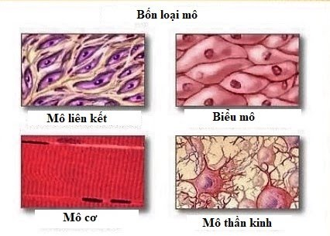
Bài 4. Mô
II. Các loại mô

Slide 4
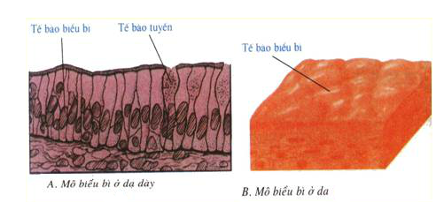
Bài 4. Mô
II. Các loại mô
1. Mô biểu bì
Mô biểu bì có chức năng bảo vệ, hấp thụ, tiết.
Hình. Mô biểu bì

Slide 5
Bài 4. Mô
II. Các loại mô
2. Mô liên kết
Mô liên kết có chức năng nâng đỡ, liên kết các cơ quan.

Slide 6
Bài 4. Mô
II. Các loại mô
2. Mô liên kết
B. Mô sụn
Hình. Các loại mô liên kết

Slide 7
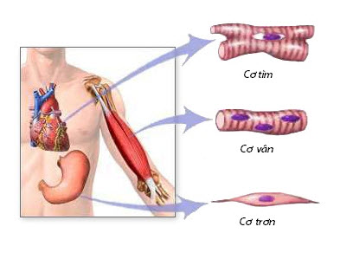
Bài 4. Mô
II. Các loại mô
3. Mô cơ
Mô cơ gồm cơ vân, cơ trơn, cơ tim có chức năng co dãn.
Hình. Các mô cơ

Slide 8
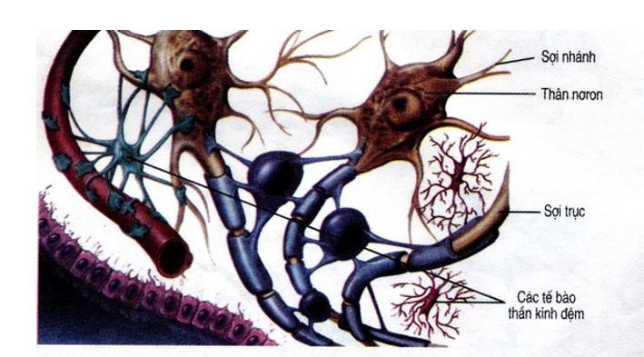
Bài 4. Mô
II. Các loại mô
4. Mô thần kinh
Mô thần kinh tạo nên hệ thần kinh có chức năng tiếp nhận kích thích, xử lí thông tin và điều khiển sự hoạt động các cơ quan trả lời các kích thích của môi trường.
Hình. Mô thần kinh

Slide 9
Dặn dò
Ghi chép nội dung bài học
Học thuộc bài đầy đủ
Xem trước nội dung bài số 5

